Slide 1

La RSC en temps de crisi
Prof. Garralda

Slide 2
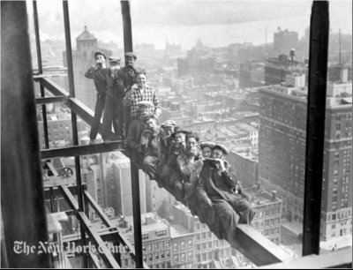
Visión cuando se gestaba la crisis
Charles C. Ebbets; The New York Times ,1925
Notes:
Charles C. Ebbets. Nueva York, 1925.- Tocando la armónica en un descanso
Percepción del riesgo infravalorado
Innovación sin valoración del riesgo por outsourcing en Ratings AAA en enero de 2.008 12 empresas AAA en el mundo, y unos 64.000 productos estructurados como los CDO clasificados con AAA
El volumen (la altura) es importante

Slide 3
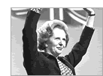
Con una creencia de fondo...
“El buen samaritano no hubiera podido hacer lo que hizo si no hubiese tenido dinero”
Margaret Thatcher
Citado por Fernando Sabater en: Nuestros Valores: Entre la Bolsa y la vida, 1994
Margaret Thatcher

Slide 4
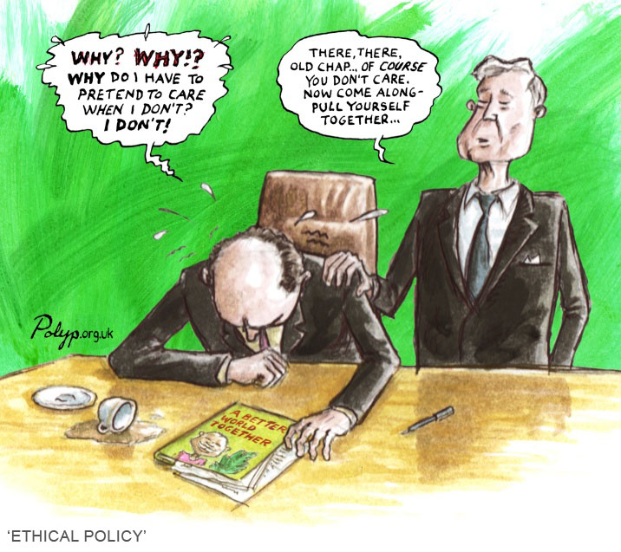
La RSC para algunos era un tema de callarse y ser políticamente correcto

Slide 5
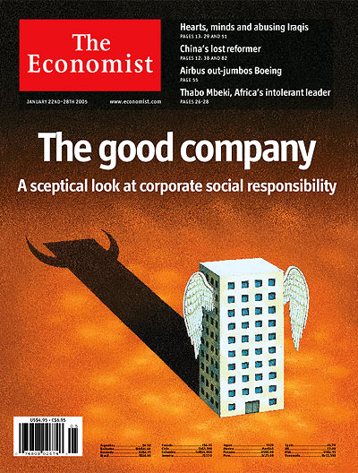
Pero...
The Economist se atreve
a mostrar su escepticismo
en enero del 2.005
Notes:
Por delante “alitas” de ángel, pero en la sombra se ven los cuernos del demonio. La empresa “buena”

Slide 6

Conversión
Fuente: The Economist, 2008; Illustration by Ian Whadcock
… sin embargo, en el 2008 confiesa una conversión “matizada”,
que le llevaba a afirmar que en algún momento la RSC
podría ser la manera de hacer negocios en el siglo XXI,
... pero que todavía es necesario el director de RSC

Slide 7








¿Qué están haciendo las empresas “responsables” en esta crisis?
Descuentos/financiación a personas que se hayan encontrado en situación de desempleo o a una PYME de nueva creación
Notes:
Todas con límites y cálculos de coste (incluso seguro contratado como Hyundai)
Iberdrola descuentos a PYME
Sanitas durante 6 meses no hay que pagar la cuota
Telefónica descuentos hasta el 50%
Hyundai Plan de Confianza para los que pierdan el empleo, paga las cuotas de financiación durante 1 año

Slide 8
Niveles de Integración de la RSC | Parámetro clave | Gran empresa / Multinacional | PYME
1º.- Acción Social - Filantropía - Ayuda a comunidad | Ciclo económico | XXX | x
2º.- Evitar riesgos | Valor de la Marca | XXX | x
3º.- Aprovechar oportunidades | Rivalidad competitiva | X | XXX
4º.- Orientación para I+D+i | Oportunidades de Mercado | x | XX
5º.- Aceptación de la responsabilidad | Instituciones y Sociedad Civil

Slide 9
Mercados, Gobiernos y Tercer Sector
Diferencias regionales

Slide 10

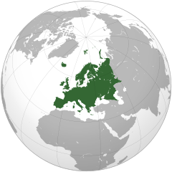
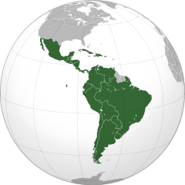
Comparación entre Áreas
Término:
    RSC / CSR
    Sostenibilidad
Enfoque:
    Social / Humanista
    Alta influencia del Estado
Implantación:
  Fuerte en la parte Occidental, menos en Este
Activismo:
  Creciente
ESG
Climate Change
Algunos sectores
Fuerte activismo de consumidores, NGO y PF
Sustentabilidad
Acción Social
Empresas Familiares y Fundaciones
Escaso activismo, pero sensibilidad de la Admón.

Slide 11
Distinta circunstancias:
Entorno Europeo
Gobierno
Tercer Sector
Empresas
Notes:
El estado de bienestar

Slide 12
Distintas circunstancias:
Entorno Latino americano
Gobierno
Tercer Sector
Empresas
Notes:
La subsidiaridad de las empresas

Slide 13
Distintas circunstancias:
Entorno de Estados Unidos
Gobierno
Tercer Sector
Empresas
Notes:
La subsidiaridad de las empresas

Slide 14
Las instituciones reguladoras

Slide 15



El papel de Naciones Unidas
Las empresas se comprometen a impulsar el cumplimiento de los 10 Principios que abarcan: Derechos Humanos, Laborales, Medioambientales y de Corrupción
Principio 1 .- Incorporaremos las cuestiones ASG en los procesos de análisis y adopción de decisiones en materia de inversiones
Notes:
Pacto Mundial de la ONU y empresas

Slide 16

Socios a 31.12.2005 (132)
Socios a 31.12.2006 (179)
Socios a 31.12.2007 (202)
Socios a 31.12.2008 (222)
Socios a 21.06.2009 (227)
Socios a 10.06.2010 (245)
Evolución de Socios 2005-2010

Slide 17

El papel del Regulador Nacional
Fuente: Amazon; Hobbes, Leviathan

Slide 18

¿Qué es la RSC?
Afirmamos nuestra convicción, coincidente con la opinión de la mayoría de los comparecientes, de que la RSE no es una moda o fenómeno pasajero, sino un nuevo paradigma empresarial imprescindible para dar respuesta a las expectativas de la sociedad y para una competitividad sostenible de las empresas españolas.
Informe de la Subcomisión para potenciar y promover la responsabilidad social de las empresas
BOLETÍN OFICIAL DE LAS CORTES GENERALES
CAPÍTULO III. Apartado: Conclusiones; Epígrafe: A. Constataciones; Punto 25
4 de agosto de 2006

Slide 19

¿Qué es la RSC?
“Una empresa es socialmente responsable cuando en la gestión de sus negocios integra de forma voluntaria no solamente criterios estrictamente económicos, sino que añade otros de naturaleza medioambiental y social”
LIBRO VERDE – Comisión de las Comunidades Europeas, 2001
Fomentar un marco europeo para la responsabilidad social de las empresas
“Es un concepto por el cual las empresas integran preocupaciones sociales y medioambientales en sus operaciones de negocio y en sus interrelaciones con los grupos de interés sobre una base voluntaria”
  Comisión de las Comunidades Europeas, 2006
Poner en práctica la asociación para el crecimiento y el empleo: Hacer de Europa un polo de excelencia de la RSE

Slide 20
Flujos de influencia: Hard Law
Gobierno
Leyes Normas
Votos
Mercado
Sociedad
Actividad Económica

Slide 21
Flujos de influencia: Hard Law
Externalidades
Gobierno
Leyes Normas
Votos
Mercado
Sociedad
Clientes
Actividad Económica

Slide 22
Flujos de influencia: Soft Law
Cumple o explica
La respuesta de la Sociedad es desde los distintos roles de los individuos: consumidores; ahorradores; empleados; voluntarios de ONGs; vecinos; administración; etc.
Gobierno
Recomendaciones
Votos
Mercado
Respuesta
Sociedad
Clientes
Actividad Económica

Slide 23
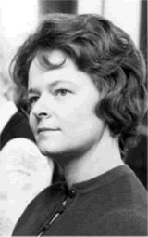
¿Qué es la Sostenibilidad?
“Desarrollo sostenible es aquél que permite satisfacer las necesidades del presente, sin comprometer la habilidad de las generaciones futuras de satisfacer sus propias necesidades”.
Our Common Future (1987)
Informe de la Comisión Brundtland
(World Commission on Environment and Development )

Slide 24
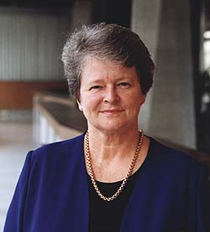
¿Qué es la Sostenibilidad?
“Desarrollo sostenible es aquél que permite satisfacer las necesidades del presente, sin comprometer la habilidad de las generaciones futuras de satisfacer sus propias necesidades”.
Our Common Future (1987)
Informe de la Comisión Brundtland
(World Commission on Environment and Development )

Slide 25

¿Qué es la Acción Social?
Acción Social tiene un fundamento filantrópico, la empresa decide invertir en una mejora de su entorno social, sin relación directa con su negocio. Ejemplos más usuales: Patrocinio, Mecenazgo y Marketing con Causa.
Notes:
Qué empresa lo financia? … Telefónica, alguna relación…?

Slide 26
Una visión económica

Slide 27
Una figura para visualizarlo
La RSC como una actividad voluntaria
Fundaciones
ONG
Ciudadanía
Derechos Humanos
Derechos Laborales
Medio ambiente
Solidaridad
EMPRESA + RSC
E
Voluntario
EMPRESA
E
Ley
Resultados económicos
Deficiencias
Economías externas
Transparencia
Monopolios naturales
Restriccs. competencia
Notes:
La ley y la RSC como algo voluntario pero en movimiento

Slide 28
RSC y Soft Law
Ciudadanía
Derechos Humanos
Derechos Laborales
Medio ambiente
Solidaridad
Fundaciones
ONG
EMPRESA + RC
B
Soft law
¿Voluntario?
EMPRESA
A
Resultados económicos

Slide 29
La visión de exclusión de Friedman
Fundaciones
ONG
Ciudadanía
Derechos Humanos
Derechos Laborales
Medio ambiente
Solidaridad
E’
Voluntario
EMPRESA
E
Resultados económicos
Notes:
O nadas o guardas la ropa

Slide 30
La visión de complemento de Porter
Fundaciones
ONG
Ciudadanía
Derechos Humanos
Derechos Laborales
Medio ambiente
Solidaridad
E’
Voluntario
EMPRESA
E
Resultados económicos
Bº = Ingresos (Pº x Cant.) – Costes – Gastos
Notes:
Las empresas lo pueden hacer mejor porque tienen otros activos además del dinero: conocimiento, instalaciones, etc.

Slide 31
¿Por qué no lo hacen todas las empresas?
Riesgo
  Incertidumbre de lograr los resultados
  Tiempo en apreciarse los resultados económicos
  Su resultado se engloba en los “intangibles” difíciles de medir y gestionar
La apuesta
  Es necesario empezar por “solidaridad” y luego confiar en que se producirán los efectos económicos positivos
  Existe el mismo riesgo que en una campaña de Marketing, pero al ser un tema nuevo, hay recelos y dudas por no poder contar con experiencias pasadas
Notes:
No es tan automático…

Slide 32
¿Qué dicen las encuestas?

Slide 33
¿Qué dicen las empresas?
Notoriedad del concepto de RSE en función del tamaño de la empresa
Fuente: Informe de Forética 2008
1449 entrevistas a empresas, de abril a junio de 2008)

Slide 34
¿Qué interpretan del consumidor?
Variación en la discriminación positiva del precio
Fuente: Informe de Forética 2008

Slide 35
¿Cómo afectan a la cadena de suministro?
Auditorías sociales/medioambientales a proveedores
Fuente: Informe de Forética 2008

Slide 36
Lo que dice el consumidor en persona
Ante dos productos similares, imagine que tiene la certeza de que uno proviene de una empresa socialmente responsable, y del otro no sabe nada a este respecto: a) ¿Cuándo compraría el más responsable? b) ¿Qué cree que respondería de manera general el consumidor medio español?
Fuente: Informe de Forética 2008; entrevistas a 1004 personas entre 17 y 60 años de abril a mayo de 2008)

Slide 37
¿Un sello/certificado/logo más?

Slide 38
ISO 9.000 (Gestión de la Calidad)
Número de licencias por países
Fuente: ISO Survey 2007

Slide 39
ISO 14.000 (Gestión Medioambiental)
Número de licencias por países
Fuente: ISO Survey 2007

Slide 40
Memorias de Sostenibilidad GRI (2008)
Fuente: GRI

Slide 41




















Etiquetas
Notes:
La Eurocámara aprueba la revisión del etiquetado ecológico para bienes y servicios
Medio ambiente - 02-04-2009 - 13:14
La etiqueta garantiza el respeto por el medio ambiente y la salud humana.
El Parlamento Europeo ha aprobado la revisión de la etiqueta ecológica comunitaria, a la que podrán optar más bienes y servicios que hasta ahora. Esta etiqueta garantiza un alto nivel de calidad de los productos, así como el respeto por el medio ambiente y la salud humana. Entre los criterios de concesión de la etiqueta ecológica figurará la reducción del número de ensayos con animales. Además, la CE determinará en un estudio si es posible aplicar este etiquetado a la comida procesada.
El objetivo de esta legislación es promover los productos respetuosos con el medio ambiente mediante un sistema voluntario conocido como "etiqueta ecológica". En la actualidad, hay 26 grupos de productos que pueden optar a la etiqueta ecológica, desde jabones y champús hasta pinturas, barnices y pañuelos de papel, pasando por hoteles y campings. Uno de los principales objetivos de la revisión del sistema es incrementar el número de grupos de productos hasta 40 ó 50 en 2015.
El nuevo reglamento, acordado en primera lectura por el Parlamento y el Consejo y aprobado por el pleno con 663 votos frente a 18, introduce requisitos generales para el posterior desarrollo de criterios más concretos que los bienes y servicios con la etiqueta ecológica han de cumplir. Estos criterios no están incluidos en el reglamento, sino que se establecerán en decisiones específicas para cada grupo de productos (artículo 2)
el proyecto EMAS en el Parlamento mediante la decisión de 19 de abril de 2004. El Presidente y el Secretario General firmaron la Política medioambiental del Parlamento Europeo, que contiene directrices para el establecimiento de su propio sistema de gestión medioambiental e incluye lo siguiente:
reducción de emisiones de dióxido de carbono
fomento del uso eficiente de la energía, el agua y el papel y reducción de residuos
incorporación de directrices medioambientales en procedimientos de contratación pública
garantía de una conducta y un compromiso apropiados a través de la formación y de una mayor sensibilización
adopción de medidas preventivas para contrarrestar la contaminación
garantía de conformidad con los requisitos oportunos
provisión de suficientes recursos para su sistema de gestión medioambiental
fomento de una comunicación y un diálogo transparentes

Slide 42
Conclusiones

Slide 43
Agentes
Regulador
Inversor
Empleados
Empresas
Consumidor
¿Y la Opinión Pública…?
  Soft law vs. Hard law (CERSE)
  Ley de Contratos del Sector Público
  Fondos de Pensiones y Empleo
  Particular vs. Institucional
  La generación Y
  “A más a más”
  No lo sabe distinguir

Slide 44
Razones y emociones

Slide 45
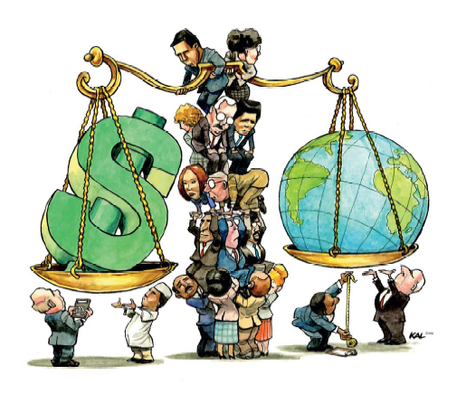

La percepción de la RSC
  ¿Es que la empresa debe ser “buena”?...
    ... o es una cuestión de que la RSC es un “buen negocio”.
    (Los medios y los fines…)
Fuente: Economist Intelligence Unit, 2008; Kal

